Slide 1


Slide 2

The big dilemma: Sales or Tech Support?
BY JIMENA LIZALDE, ANGÉLICA SIERRA,
GÉNESIS ROMERO

Slide 3



Incidencias Temporada

Slide 4
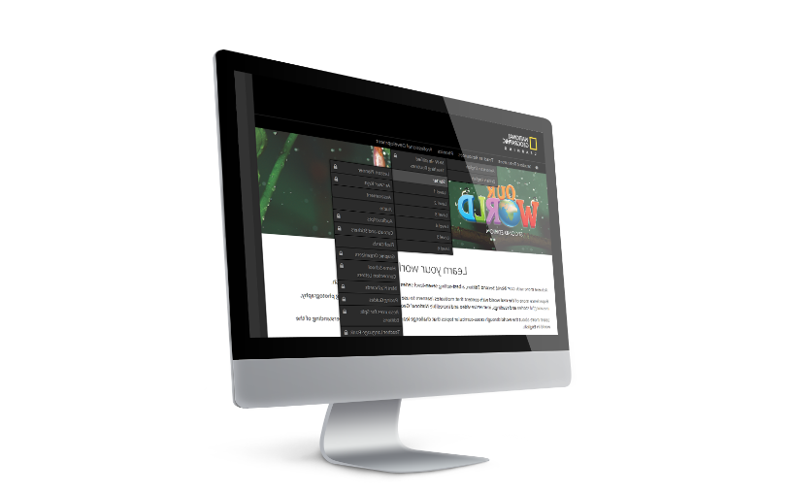
SITUACIÓN
Consultas excesivas a los LCs (coordinadores, maestros, alumnos, padres de familia) 4 o 5 reuniones en forma 10 o más consultas informales
SOLUCIÓN
Sitios de soporte 24/7 Infografías para incidencias mas frecuentes Canal universal para reporte de incidencias: solicitudes.digitales@cengage.com o ticket vía https://latam.cengage.com/soporte-plataforma
Notes:
Text is on the slide

Slide 5
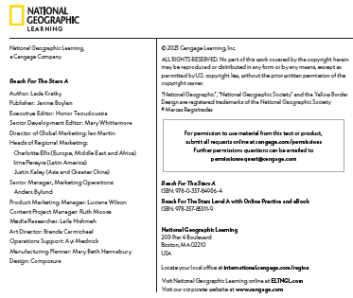
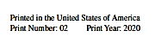
SITUACIÓN
Errores con códigos (libros sin códigos, códigos utilizados, códigos inválidos, etiquetas dañadas)
SOLUCIÓN
Cuando el error es de origen se requiere : ISBN: Title: Foto de la página legal en donde aparece el Copyright) Foto del código Problema Timing (cuando el usuario report el problema) Revisión de procesos locales con Customer Service
Notes:
Text is on the slide

Slide 6
SITUACIÓN
Las capacitaciones actuales no son funcionales de forma online
SOLUCIÓN
Estamos llevando a cabo una nueva jornada y estructura de capacitación
Notes:
Text is on the slide

Slide 7
SITUACIÓN
Equivocación de soporte al cargar programas en Avallain
SOLUCIÓN
Revisión de formatos y procesos para evitar en la medida de lo posible errores humanos.
Notes:
Text is on the slide

Slide 8
SITUACIÓN
Demos del Online Practice no son funcionales para la promoción.
SOLUCIÓN
Actualización de los demos ya existentes con la visibilidad de ebooks.
Notes:
Text is on the slide

Slide 9
SITUACIÓN
Problemas de instalación de CPTs en MAC Catalina+ No es posible la instalación de ExamView en MAC Catalina+
SOLUCIÓN
CPT online en Online Practice CPT offline (descargable e instalable Evaluaciones – Mayo 2022 en OLP
Notes:
Text is on the slide

Slide 10

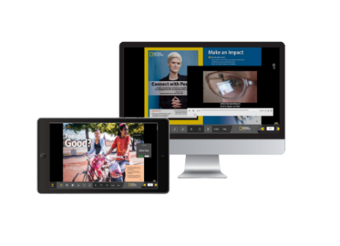
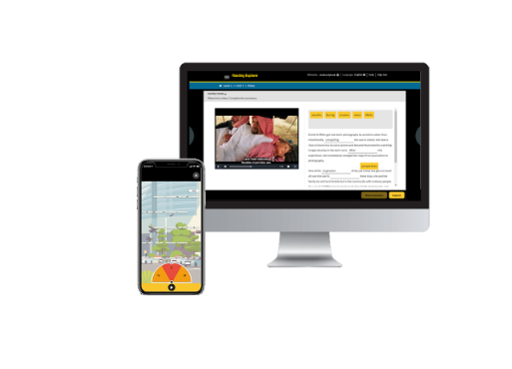
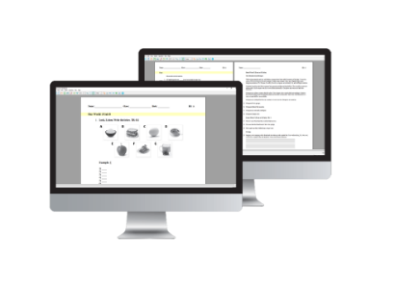
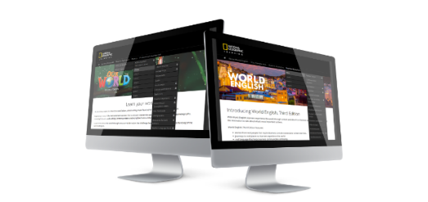
Tech Support
¿Quiénes Somos?
GLOBAL
CUSTOMER
SUCCESS LEADER
CUSTOMER
SUCCEES
MANAGER
LATAM
SUPPORT
SPECIALIST
SUPPORT
ANALYSTS

Slide 11
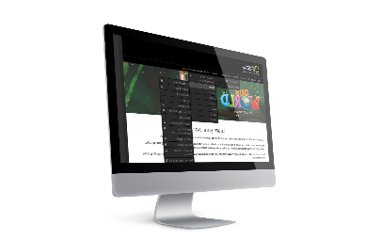
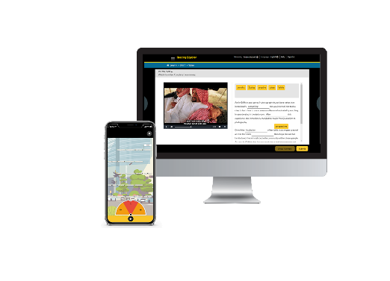


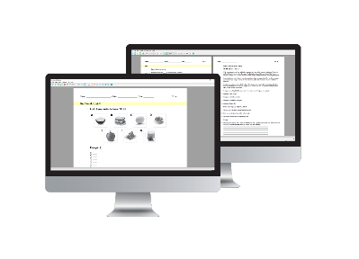
¿Qué hacemos?
Soporte, asesoría y apoyo técnico a usuarios internos y externos.
Escalamiento de incidencias técnicas y de contenido.
Gestión de incidencias de tipo técnico, de uso y de contenido.
Acompañamiento a procesos de integración LTI.

Slide 12
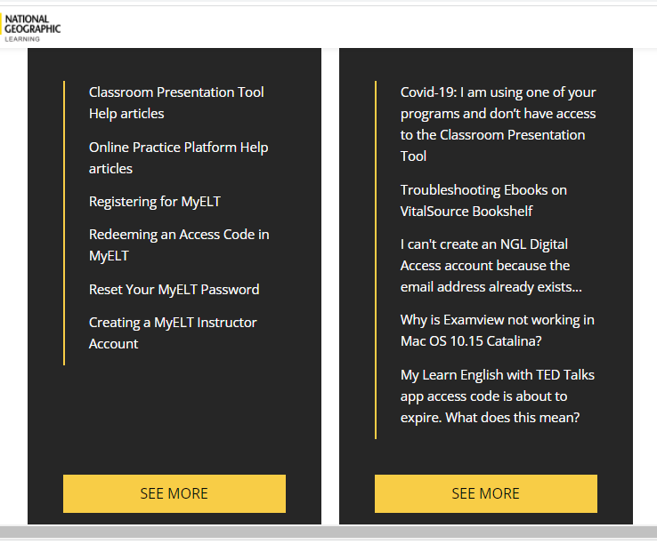
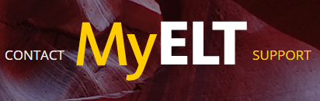
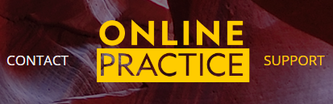
Sitios de Soporte en Línea 24/7

Slide 13
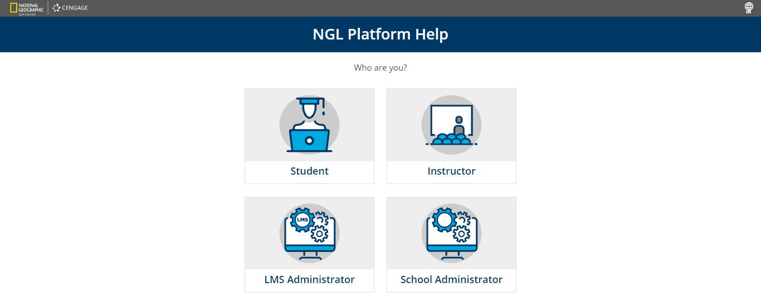

Sitios de Soporte 24/7
  https://help.eltngl.com/

Slide 14
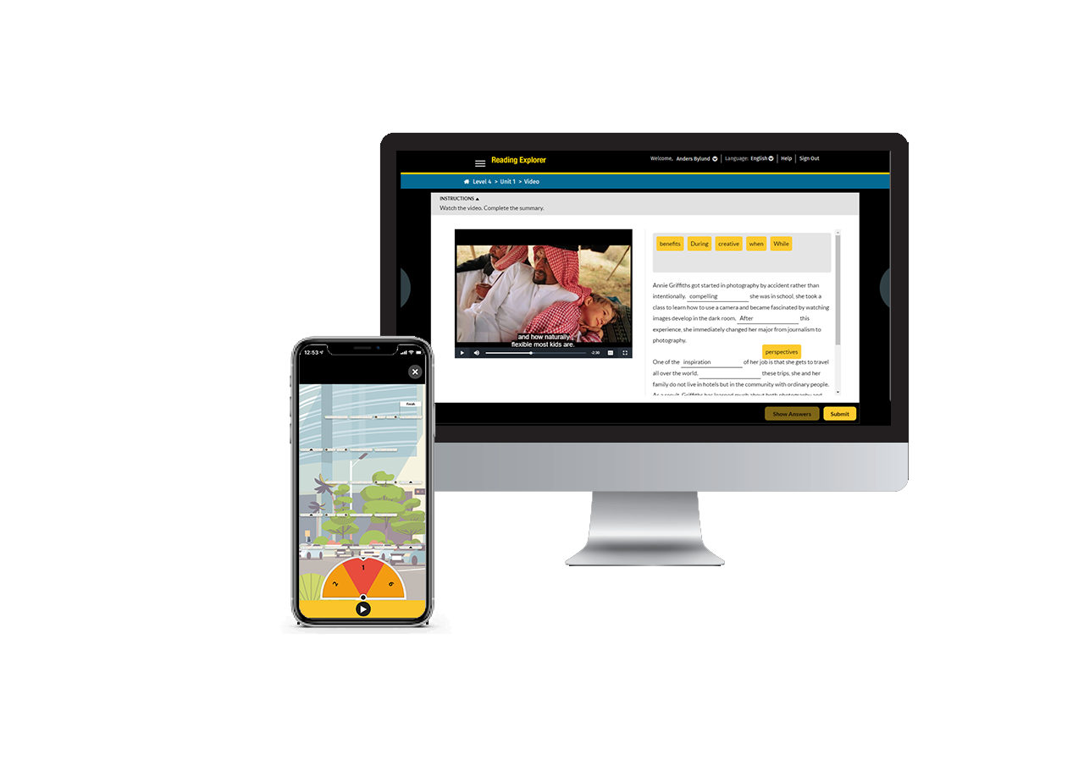
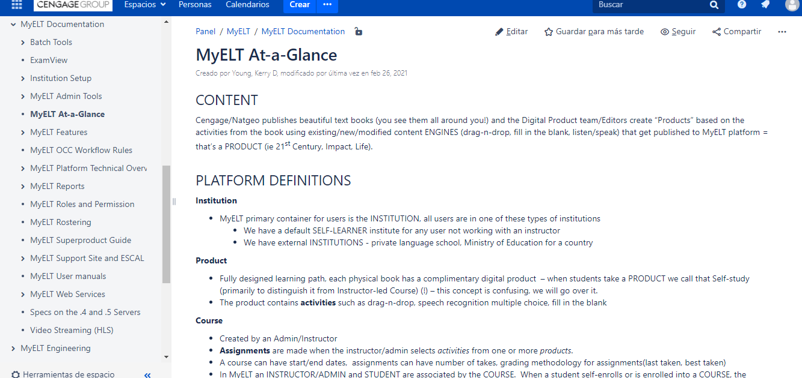
Acompañamiento Interno
^{MyELT}
^{My NG Connect}
^{Wikis}

Slide 15
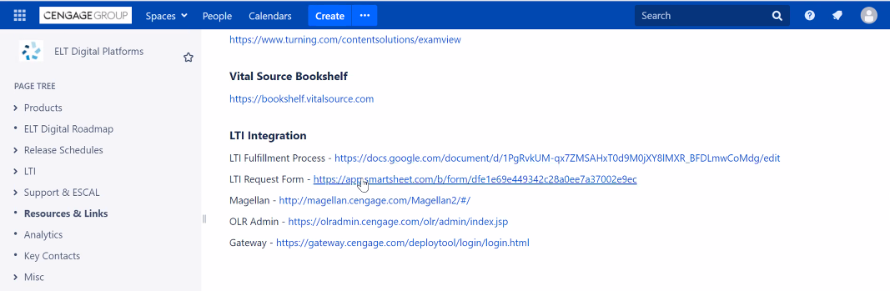
Acompañamiento Interno
^{ELT Digital Platforms Wiki}

Slide 16
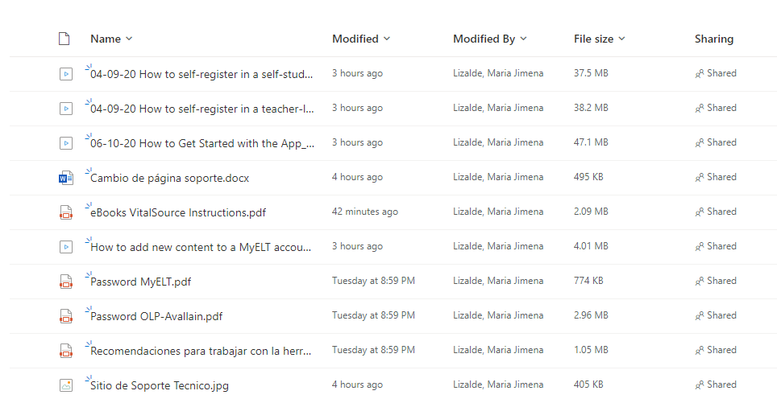
Acompañamiento Interno
^{Infografías y}
^{Videotutoriales}

Slide 17

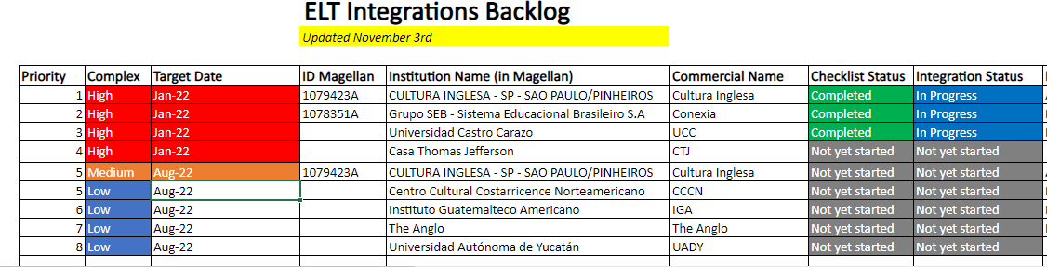
Acompañamiento Interno
^{BACKLOG}
^{Integraciones LTI}

Slide 18
Horario de Atención
^{HORARIO NORMAL}
Lunes a Viernes de 8:00 a 18:30 horas CST
Después de las 18:30 hora CST, fines de semana y festivos
Servicio de guardia que monitoriea incidencias y detecta las de prioridad alta para su atención inmediata.
Incidencias de prioridad media y baja son atendidas al siguiente día hábil.
Notes:
Text is on the slide

Slide 19
Prioridades de Servicio
Prioridad | Estimated Time of Response | Possible Cases
Alta (P1) | Indefinido* | Gateway error Fallas del sistema
Media (P2) | 24 horas | Errores de cuenta de usuario
Media baja (P3) | 24 a 48 horas | Eliminación de cursos o cuentas
*Depende del tipo de incidencia

Slide 20

Reporte de Incidencias
Prioriddad | Estimated Response Time | Contact | Notify
Alta (P1) | Indefinido* | latam.cengage.com/soporte | CSM, TS, SC
Media (P2) | 24 horas | latam.cengage.com/soporte
Media baja (P3) | 24 a 48 horas | latam.cengage.com/soporte
*Depende del tipo de incidencia
CSM: Costumer Success Manager
TS: Tech Support
SC: Sales Coordinator
Notes:
Text is on the slide.

Slide 21
The big dilemma: Sales or Tech Support?

Slide 22
La profesora Juanita me dice que sus estudiantes están realizando sus tareas pero no se esta marcando su avance en la plataforma. Ya había tenido un caso parecido antes y el equipo de soporte me indico que era debido a que la maestra asigno dos veces la misma actividad. ¿A quién debo enviar el caso de la profesora Juanita?

Slide 23
El profesor Alfonso me envió una captura de pantalla de la plataforma en donde le aparece el error 305. ¿A quien debo enviar el caso del profesor Alfonso?

Slide 24
La última vez que visite a la profesora Ana me menciono que ella necesita que los scores aparezcan en una escala del 1 al 7 ya que es como su institución evalúa y que así no le funciona nuestra plataforma …

Slide 25
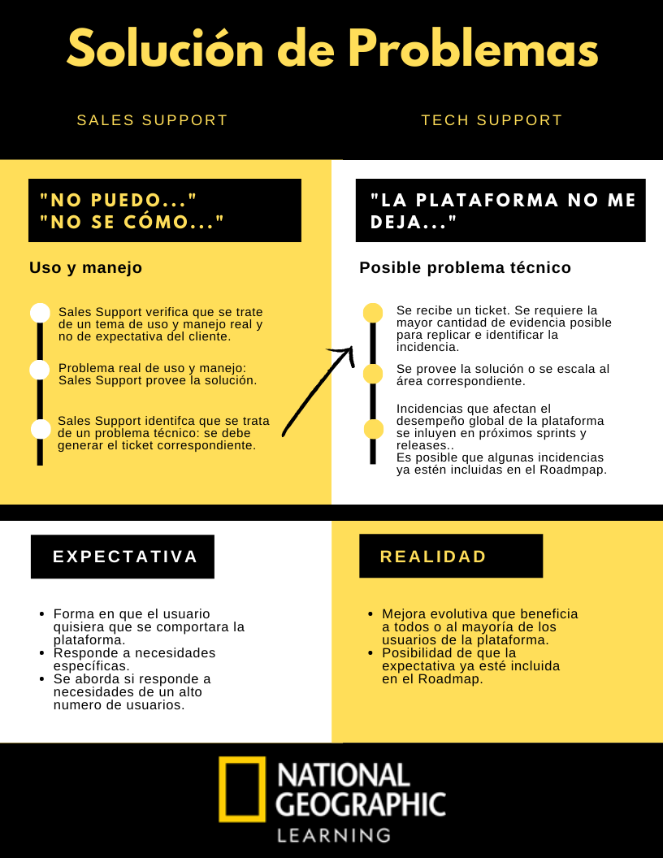

Slide 26
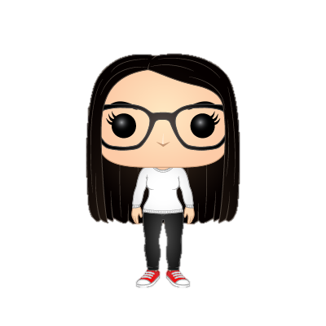
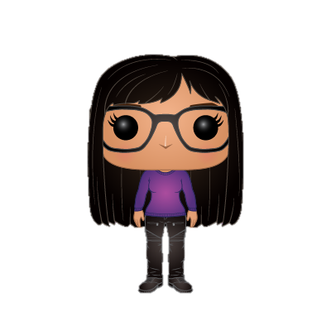
GOOD NEWS
CAM - MAG
Notes:
To change the image behind the Mock up.
Select the layer - > Right Click -> Send to Back -> Delete the image -> Drag & Drop your Own Picture -> Send to Back (again)

Slide 27





ISBNs
CONSULTAS DE PRODUCTO DIGITAL
Soporte digital
Sales Support
CÓDIGOS
TRIALS

Slide 28

Jimena Lizalde
mariajimena.lizalde@cengage.com
E-MAIL CONTACT
Angélica Sierra
mariaangelica.sierra@cengage.com
Génesis Romero
genesis.romero@cengage.com

Slide 29

BRINGING THE WORLD TO THE CLASSROOM AND THE CLASSROOM TO LIFE

